Slide 1

BME VBK hallgatók különböző felmérési eredményeinek vizsgálata, és esetleges lemorzsolódás prediktálása
Köller Donát, Vlaszov Artúr

Slide 2
Kérdésfeltevés
Oktatási környezet változása, digitalizáció új oktatási módszerek szükségesek
Első egyetemi félév nehézségei segítségre szoruló hallgatók patronálása
Cél: korán eldönteni, mely hallgatók fognak jól vagy rosszul teljesíteni
Többosztályos, kiegyensúlyozatlan osztályozási feladat

Slide 3

Milyen adataink vannak?
Adatok 2019, 2020 és 2021-ből
Felvételi pontszám
0. ZH
Kognitív teszt eredmény
2019 Matematika A1a és A2c jegyek
Cél: Jegy prediktálása ezen adatok segítségével

Slide 4


Cikkek
EduBase
Gyakori tesztelés és segítőanyagok sikeressége
Kognitív teszt és későbbi sikeresség összefüggése
Kimutatott trendek nálunk is igazak?

Slide 5

A teszt felépítése
Másfél óra, 14 matek, 10 kognitív feladat
Matematikai – Kognitív képességek
Matek: 3 nehézségi szint (alap, komplex, elgondolkodtató)
Kognitív rész: nyelvi feladatok
Teszt eredménye összefügg a hallgató egyetemi sikereivel

Slide 6
Adatfeldolgozás
Főbb adatok más táblákban összefűzés
Előtte: minden adattábla egyéni tisztítása
Irreleváns attribútumok elhagyása (pl. jelszó), adatok egységesítése (pl. „Szak” ugyanolyan legyen)
Hibás adatok eltávolítása/javítása
Végül összefűzés, oszlopok sorrendjének megváltoztatása
Nem mindenki írt tesztet csökkent a rekordhalmaz

Slide 7
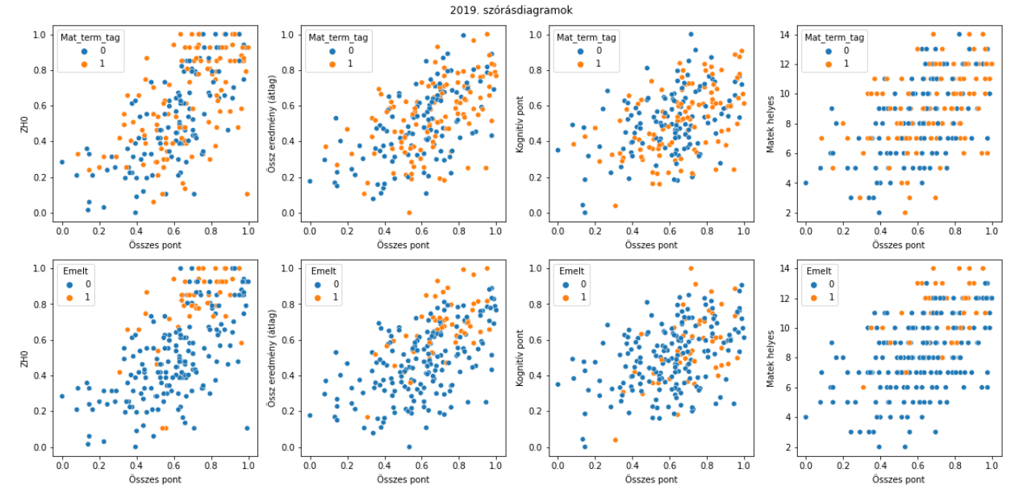
Felderítő adatelemzés
Szórásdiagramok különböző felbontásban (Tableau, Python)

Slide 8
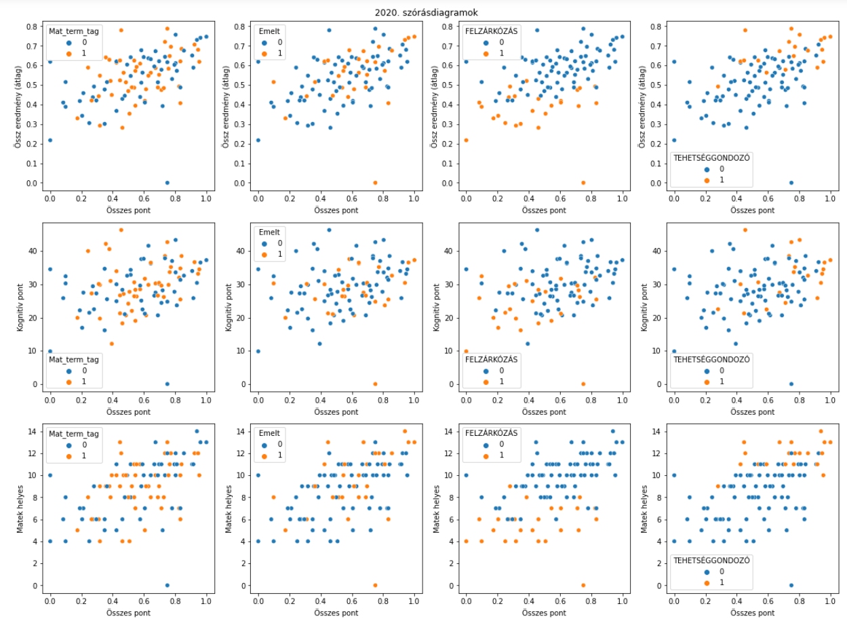

Slide 9
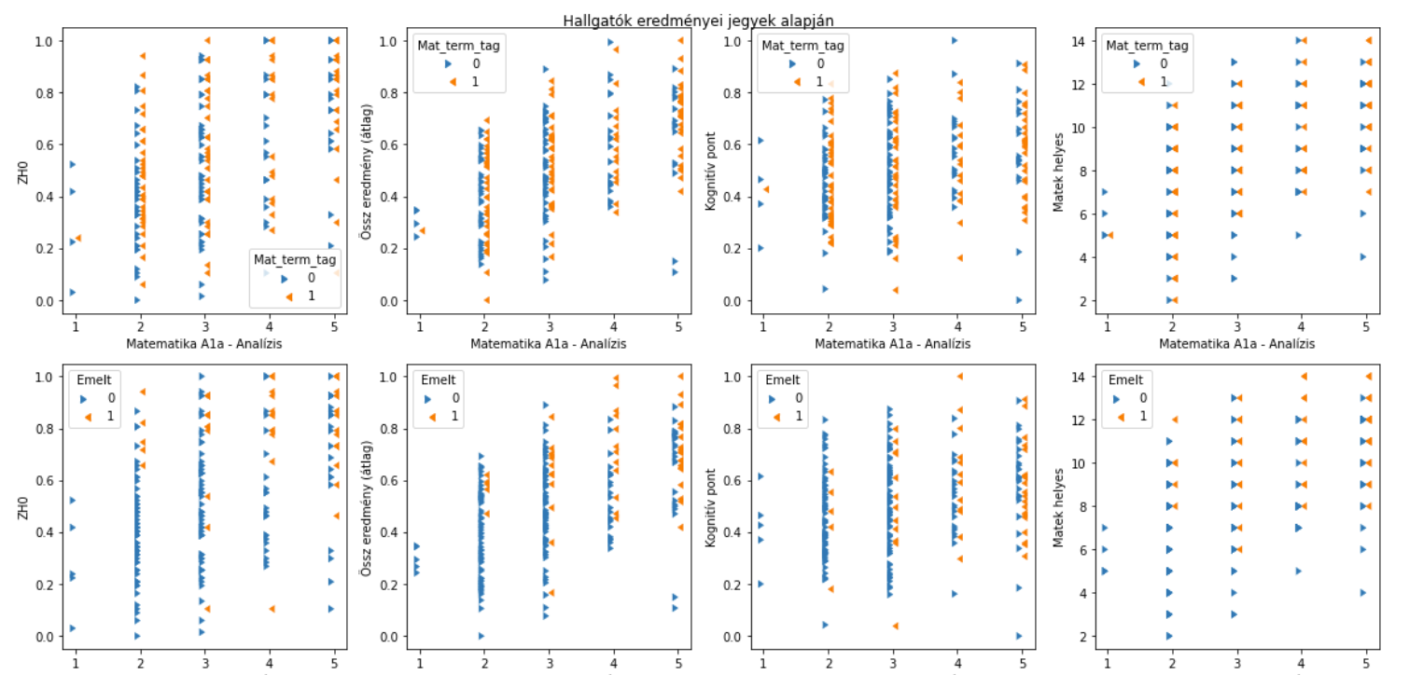

Slide 10
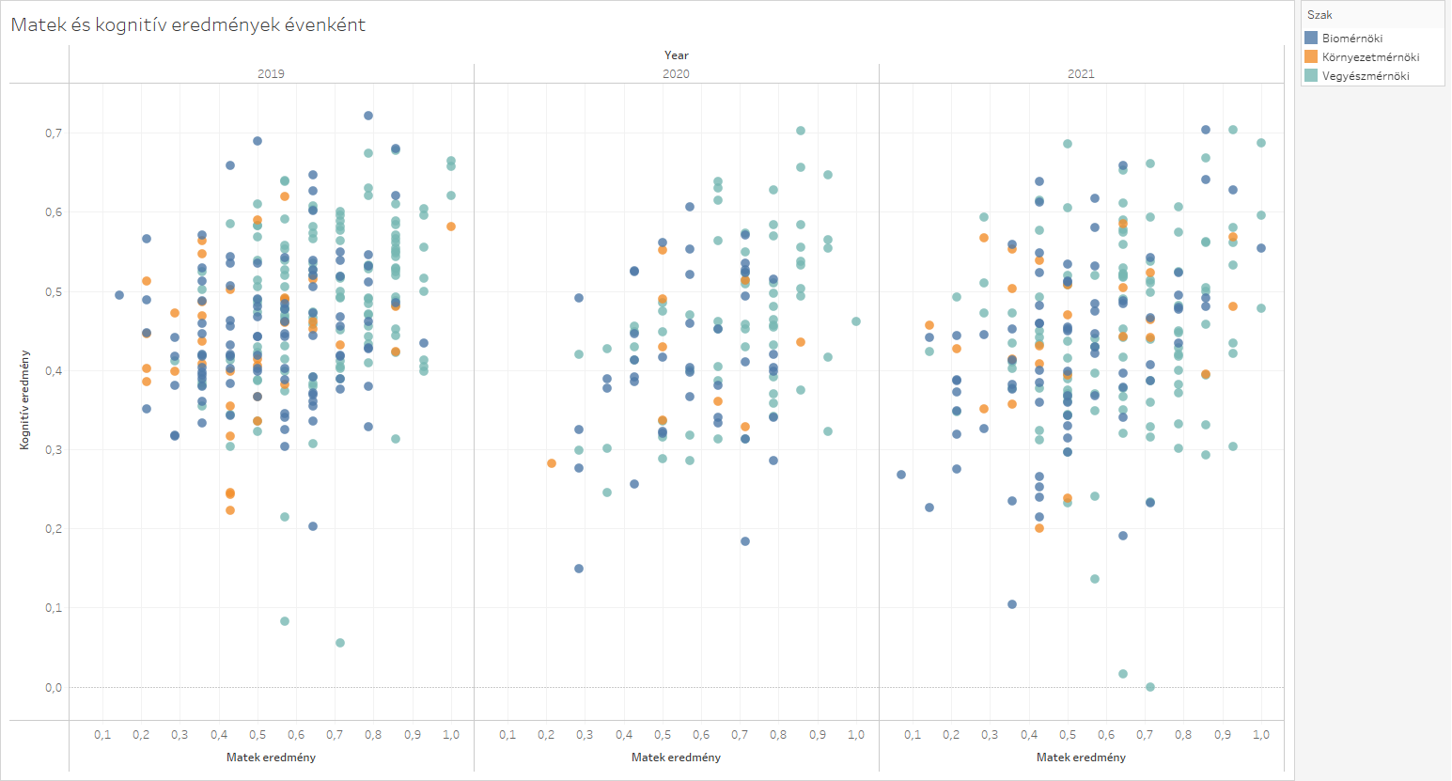

Slide 11
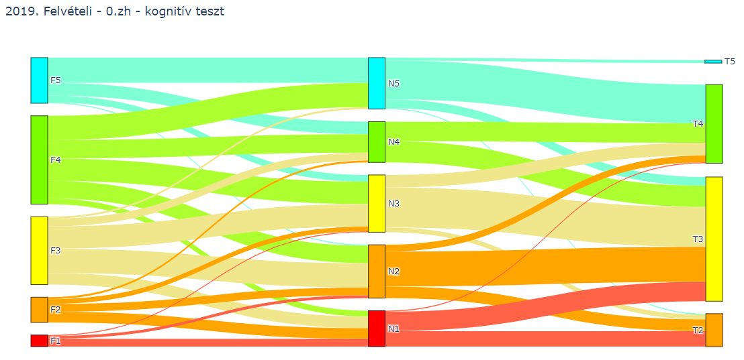
Sankey diagramok

Slide 12
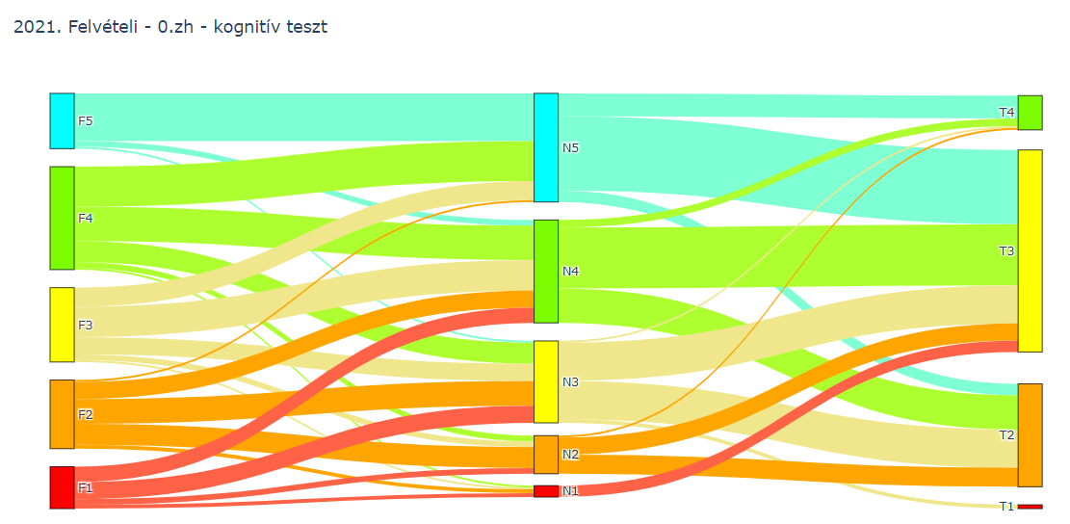

Slide 13
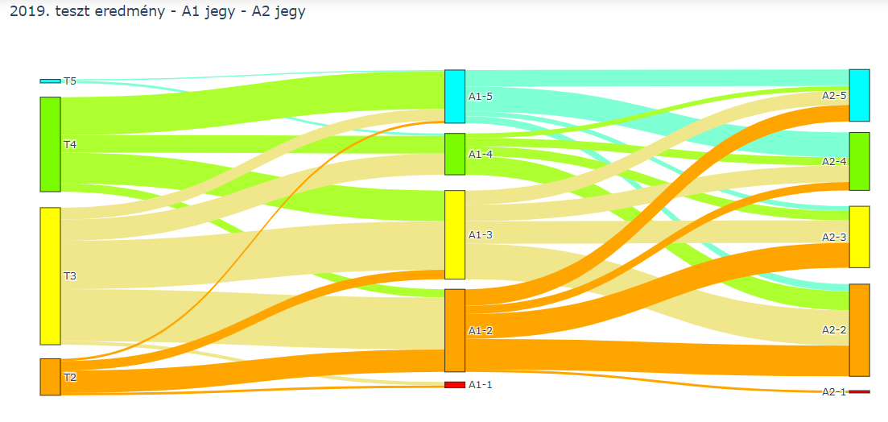

Slide 14
Modellezés
Előtte még egy kis adattisztítás: Redundáns oszlopok eltávolítása (Összpontszám, Összeredmény stb.)
12 attribútum, 231 rekord
Két adatmodell: együttes és szakonkénti bontásban
Kiegyensúlyozatlan osztályeloszlás SMOTE
6 alapalgoritmus
Később PCA-val dimenziócsökkentés

Slide 15

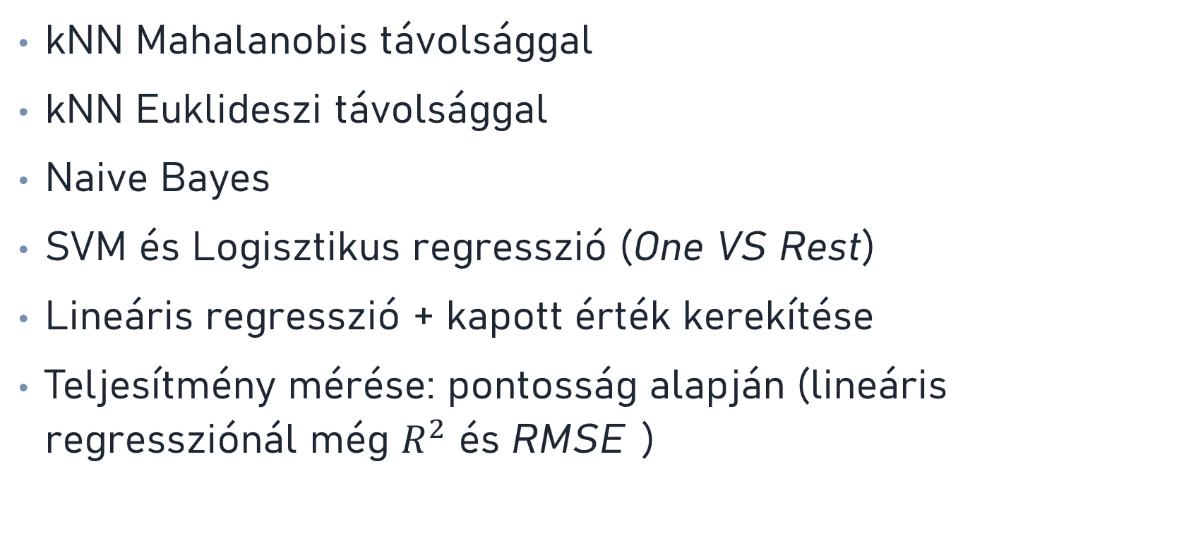
Algoritmusok
kNN Mahalanobis távolsággal
kNN Euklideszi távolsággal
Naive Bayes
SVM és Logisztikus regresszió (One VS Rest)
Lineáris regresszió + kapott érték kerekítése
Teljesítmény mérése: pontosság alapján (lineáris regressziónál még $R^{2}$ és RMSE )

Slide 16
Algoritmusok optimalizálása
kNN: 10-szeres keresztvalidáció a szomszédszámra
SVM: 10-szeres keresztvalidáció a regularizációs tagra
Logisztikus regresszió: büntetőtag és iterációszám
SVM és Log. Regresszió: kiegyensúlyozatlanság jelölése
Dimenziócsökkentés PCA-val regressziós algoritmusok és SVM futtatása származtatott attribútumokon
Főkomponens-számonként nézzük a teljesítményt

Slide 17
Két új adatmodell
Eddigi algoritmusok változó, de nem túl jó eredményt adtak
Kora egyetemi adatokból alapvetően nehéz pontos eredményt adni „Legyünk megengedőbbek”
Új adatmodell: 5 jegy helyett 3 csoport
„Jó” tanulók: 4,5 ; „Rossz” tanulók: 3,2 ; Lemorzsolódók: 1
Ebből megint két adatmodell, ugyanazokkal az algoritmusokkal + optimalizálásukkal

Slide 18
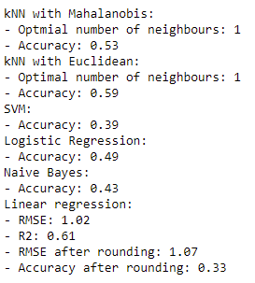
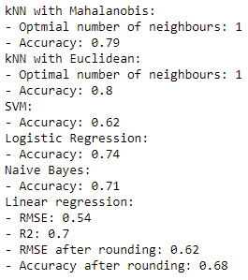
Kiértékelés
Együttes 5 jegy modell
Együttes 3 csoport modell
Alapvetően 4 modell
A 3 csoport modellek általában jobban teljesít, mint az 5 jegy modellek
- Mindkét esetben az SVM pontossága 5 főkomponenssel 15-20%-kal javítható

Slide 19
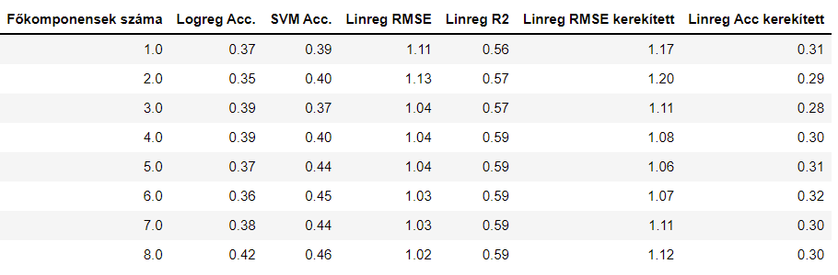
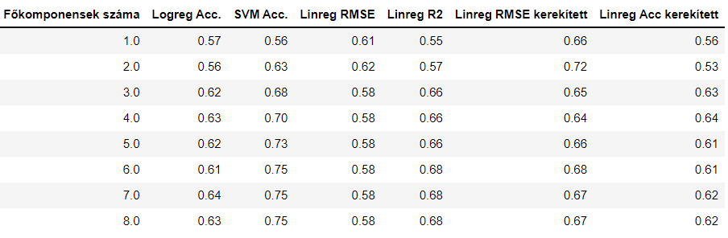
PCA az előbbi két modellen
- Együttes 5 jegy modell
- Együttes 3 csoport modell

Slide 20
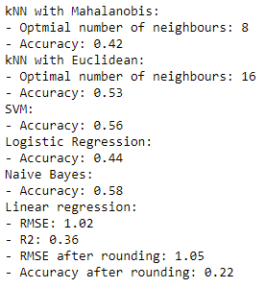
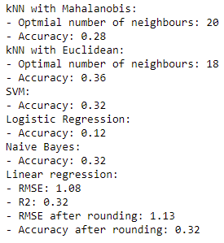
Szétbontott 5 jegy modell
Vegyészmérnökök
Biomérnökök
Csak a vegyész- és biomérnökökre vizsgáltuk
Biomérnököknél főkomponensek használatával tudunk javítani
a logisztikus regresszió pontosságán

Slide 21
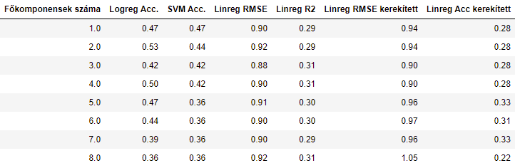
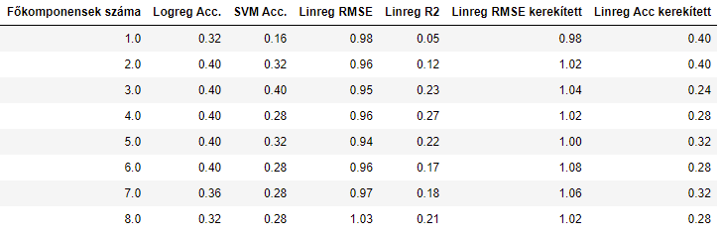
PCA a szétbontott 5 jegy modellre
- Vegyészmérnököknél
- Biomérnököknél

Slide 22
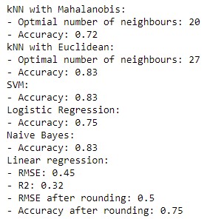
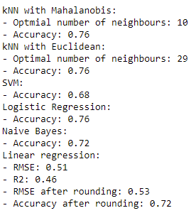
Szétbontott 3 csoport modell
Vegyészmérnökök
Biomérnökök
3 főkomponens használatával a regressziós algoritmusok pontossága vegyészeknél 0.86-ra, biomérnököknél 0.8-ra növelhető

Slide 23
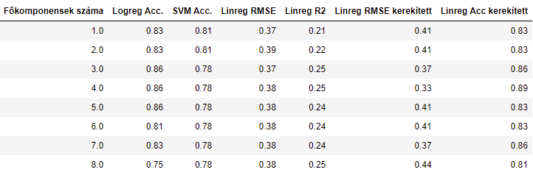
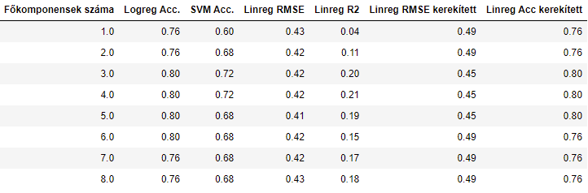
PCA a szétbontott 3 csoport modellre
- Vegyészmérnököknél
- Biomérnököknél

Slide 24
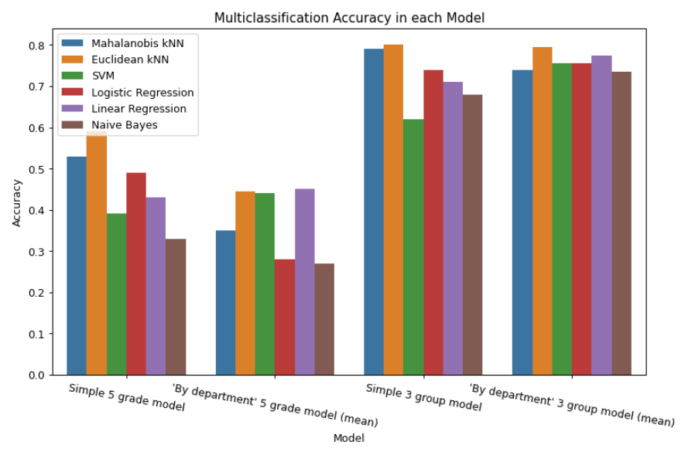
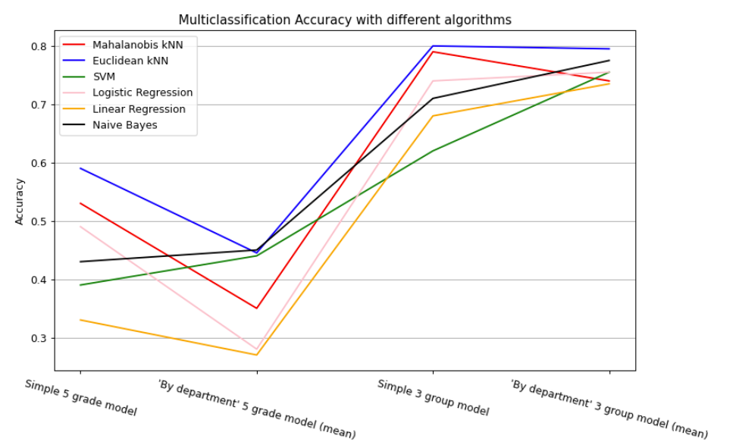
Vizuális kiértékelés
- Pontosságok különböző adatmodelleken

Slide 25
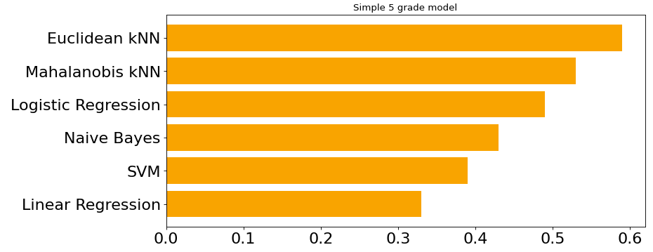
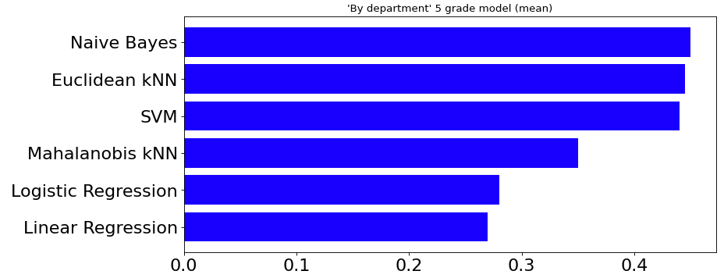
- 5 jegy modellek

Slide 26
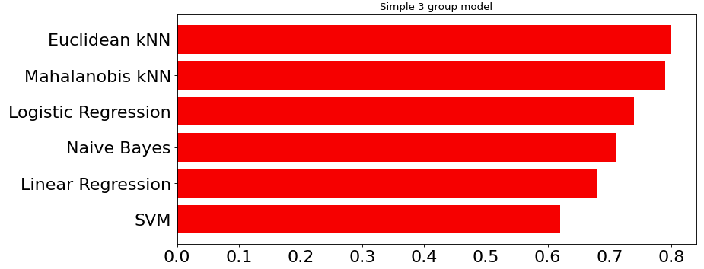
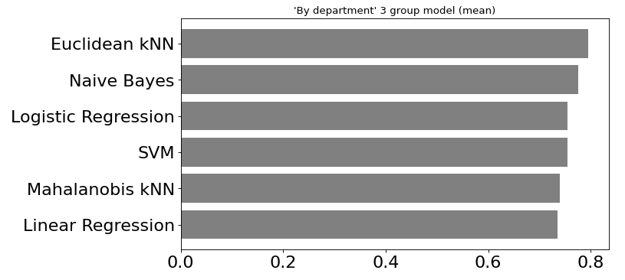
- 3 csoport modellek

Slide 27
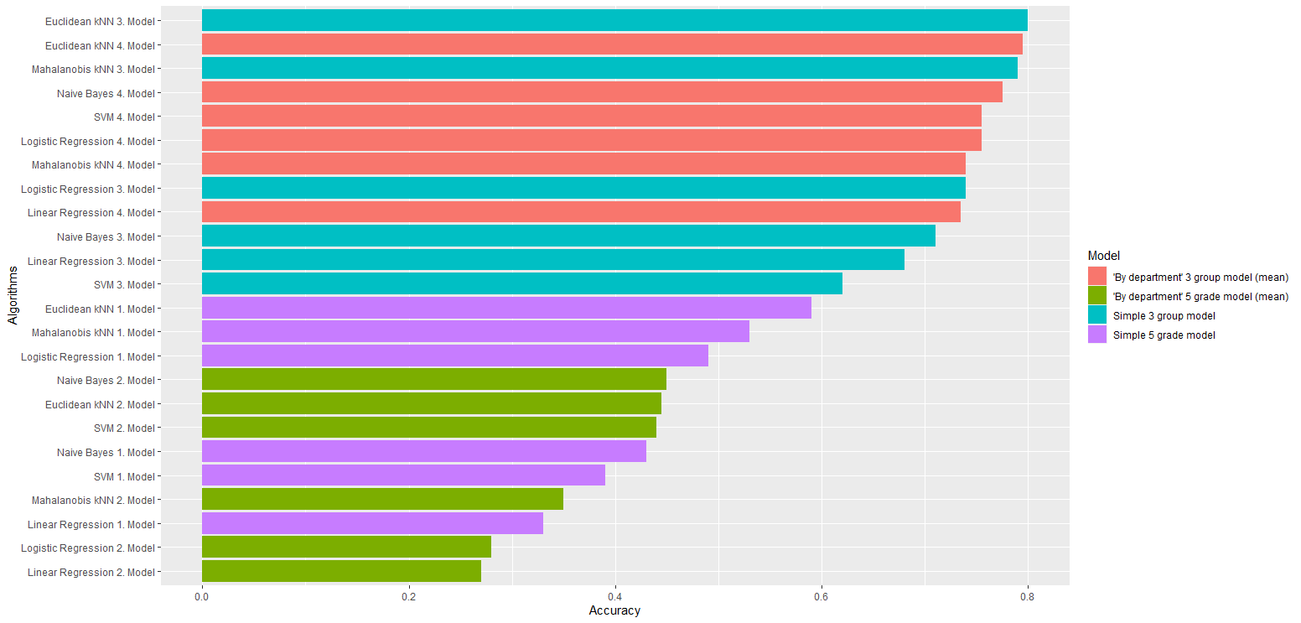

Slide 28
Következtetések, használhatóság
Alap algoritmusok közül az euklideszi kNN a legjobb
PCA használatával viszont a regressziós algoritmusok is jók
Jegyre 55-60%, csoportra 80-85%-os pontosság
Valóban etikus-e ezek használata?
Ha nincs vele baj, akkor hasznos változtatásokat lehet alkalmazni a hallgatók javára

Slide 29
Köszönjük a figyelmet! ☺

